Slide 1
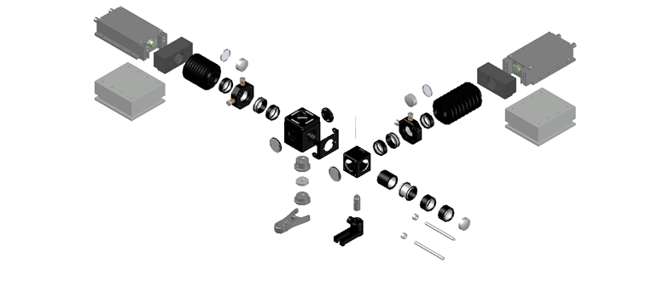
33
32
f
17
31
e
16
c
d
15
30
20
21
b
29
28
27
34
14
22
12
13
18
23
19
11
4
24
7
3
25
8
2
1
9
a
26
10
6
5

